Slide 1
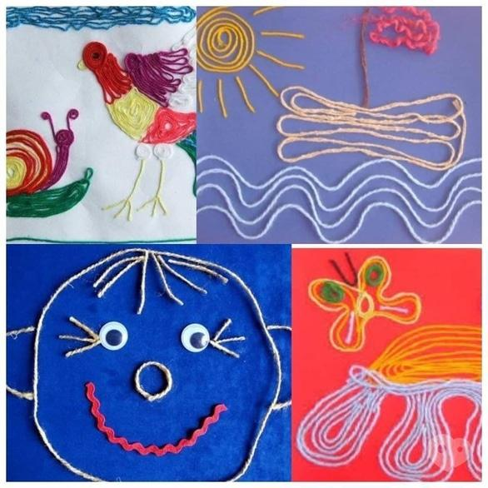
НАЦИОНАЛНА ПРОГРАМА „ХУБАВО Е В ДЕТСКАТА ГРАДИНА“
“ВЪЛШЕБНИ РИСУНКИ С НИШКИ - НИТКОГРАФИЯ“ 2023-2024
ДГ ”ДЕТСКИ РАЙ”- ГРУПА “ПЧЕЛИЧКИ”

Slide 2
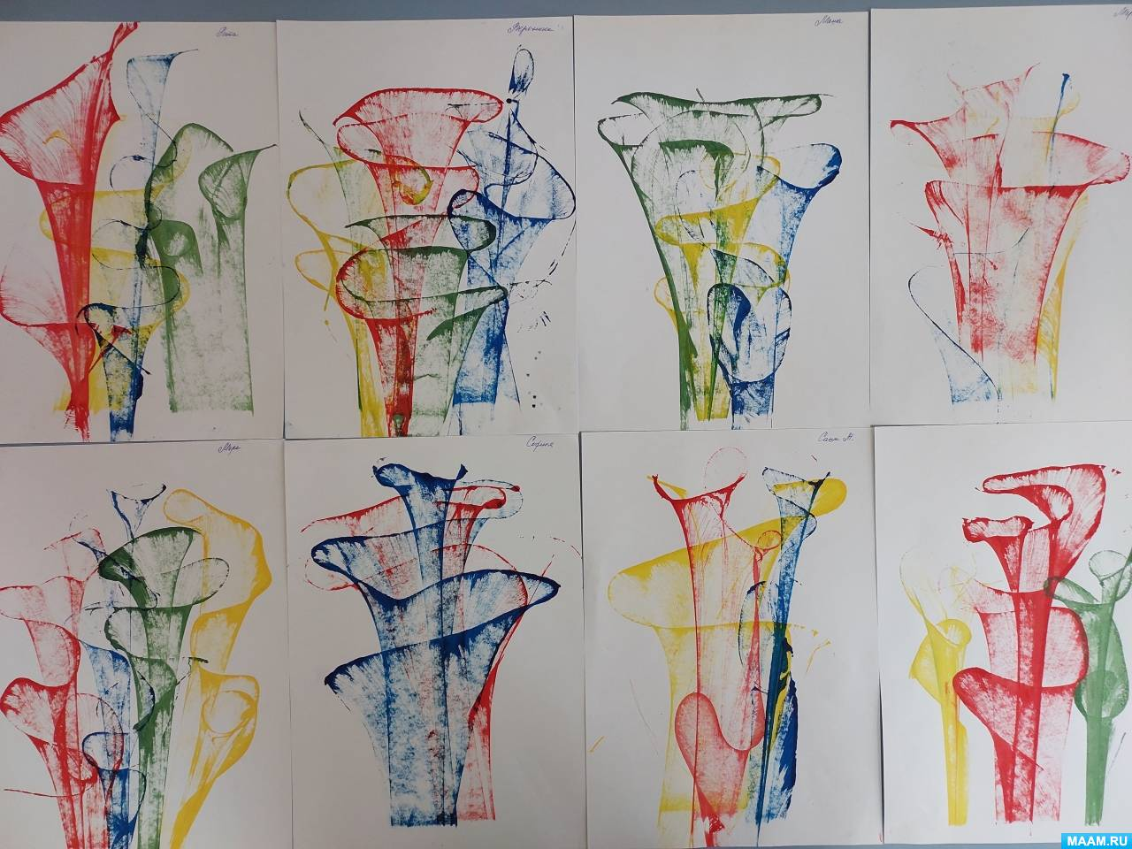
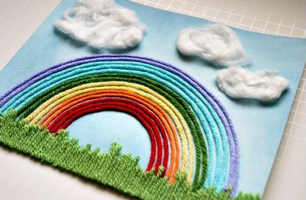
Месец септември | Постигнати резултати:
Тема: „Ниткография” | В децата са изградени конкретни представи за ниткографията – вид иновативна, нестандартна техника, която ги запознава с различни визуални възможности на конците.

Slide 3
Месец октомври | Постигнати резултати:
Тема: „Море” | В децата се изградени умения за подготвяне на основа за рисуване на вълни и море чрез нанасяне на контури с конци. Децата възпроизвеждат основата и рисуват вълни и море чрез нанасяне на контури и линии с конци. Планират последователността на действията си и обогатяват изобразителните си умения чрез използване на иновативната техника. Децата умеят да оформят вълни и лъчи с цветни нишки, използвайки техниката ниткография. Обогатяват изобразителните си умения чрез използване на иновативната техника. Умеят да декорират паното с различни елементи и материали – цветни копчета, камъчета. Проявяват творчество и креативност.

Slide 4
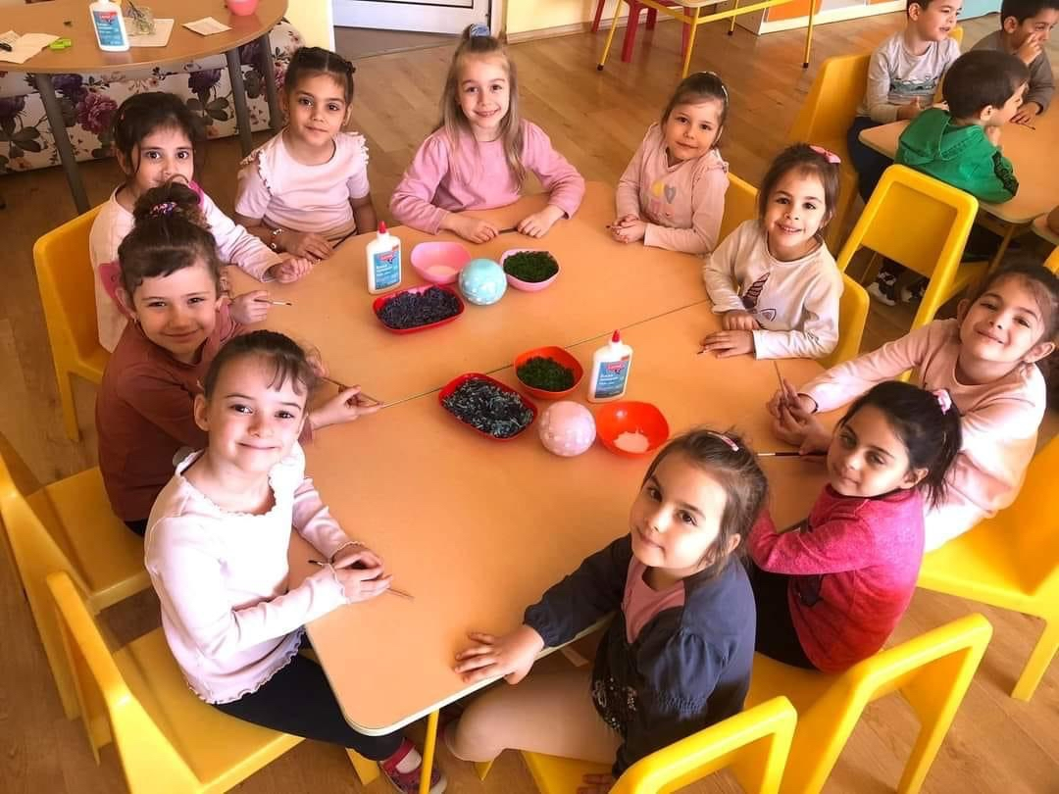
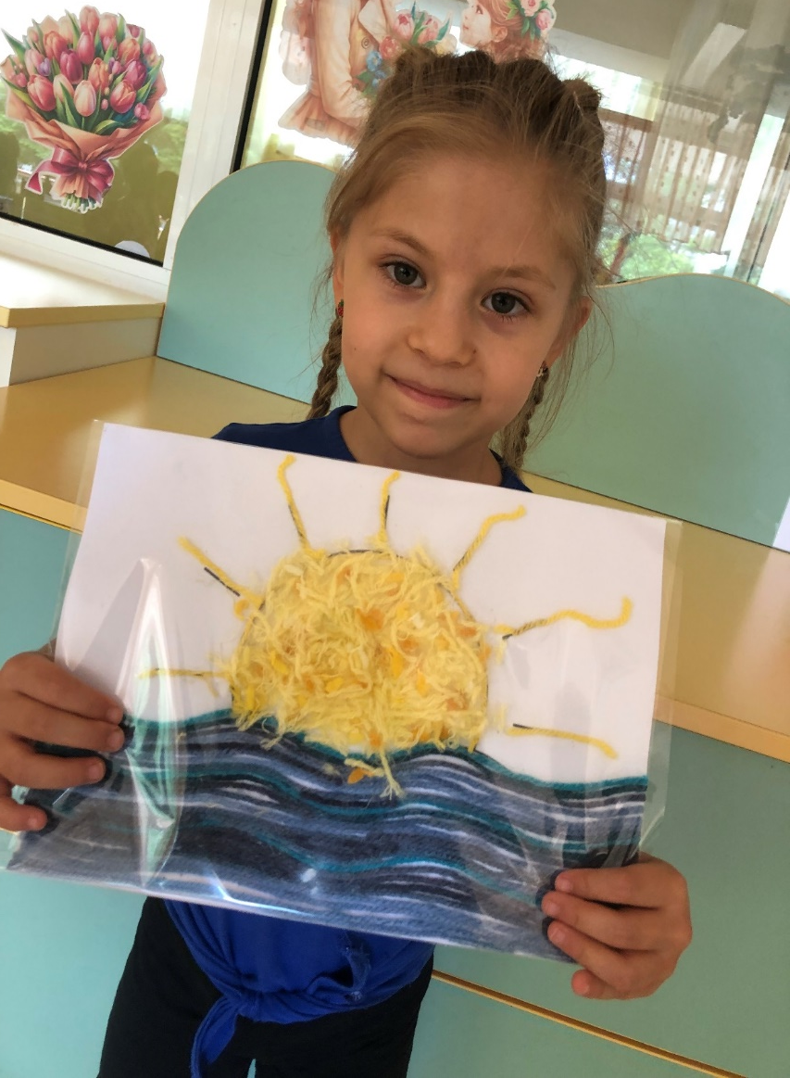
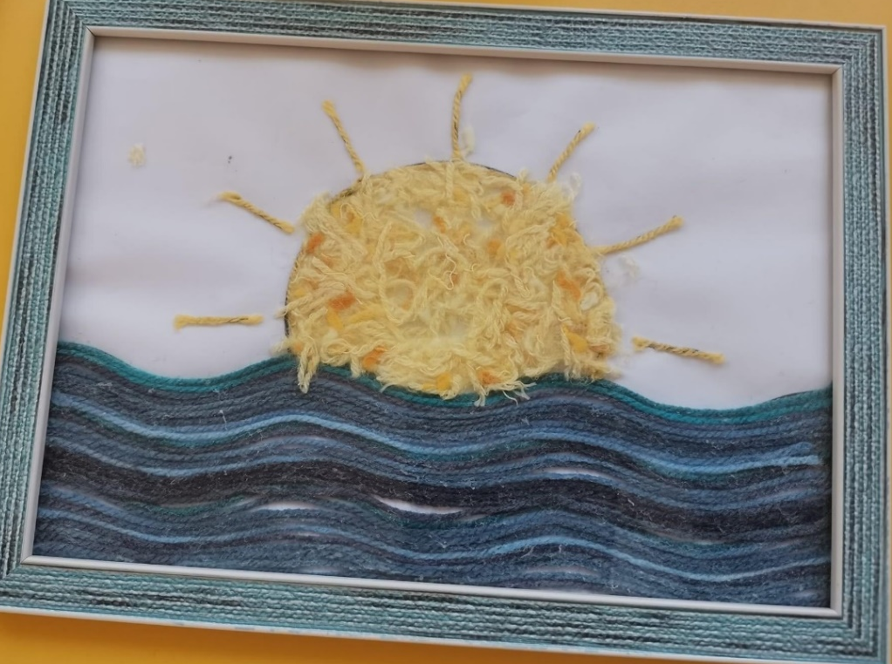

Slide 5
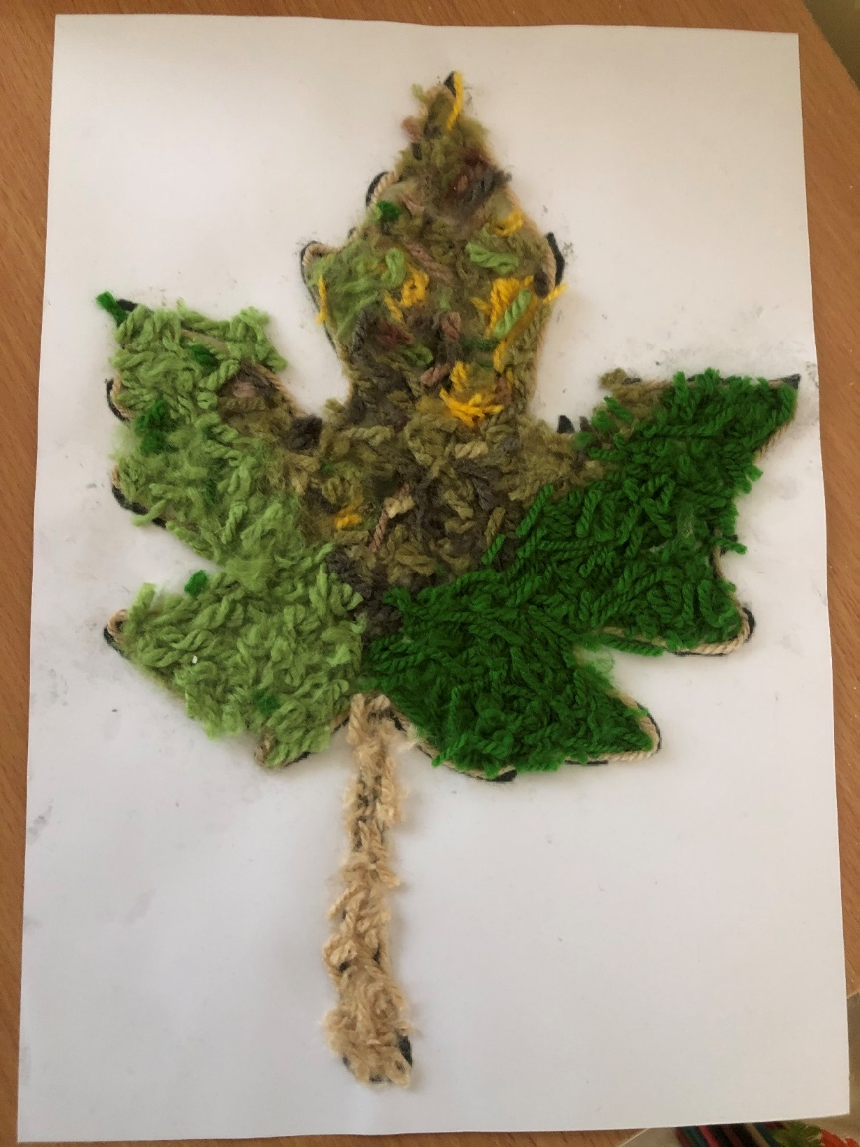
Месец ноември | Постигнати резултати:
Тема: „Есенни листа” | В децата са изградени умения за планиране последователността на действията и използването на различни материали при изпълнение на изобразителните задачи, свързвани с иновативната техника. Децата умеят да използват различни материали и пособия за очертаване и изрязване на различни по форма листа от картон. Способни са да пресъздават модела с различни по форма и големина листа. Децата показват концентрация, прецизност и сръчност. Умеят да декорират модела на различни по форма и големина листа чрез използване на различни елементи и съчетава цветове. Проявяват творчество и креативност.

Slide 6
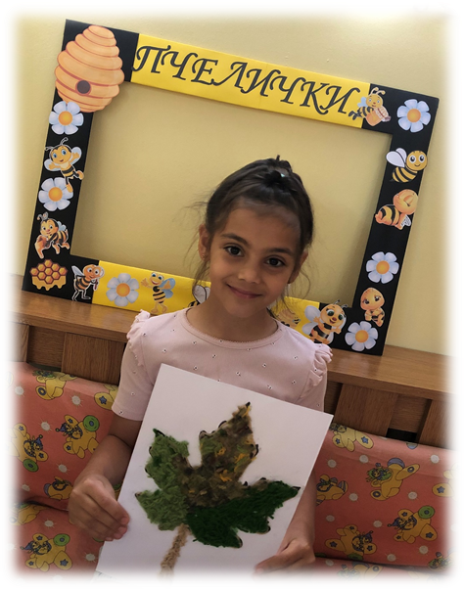
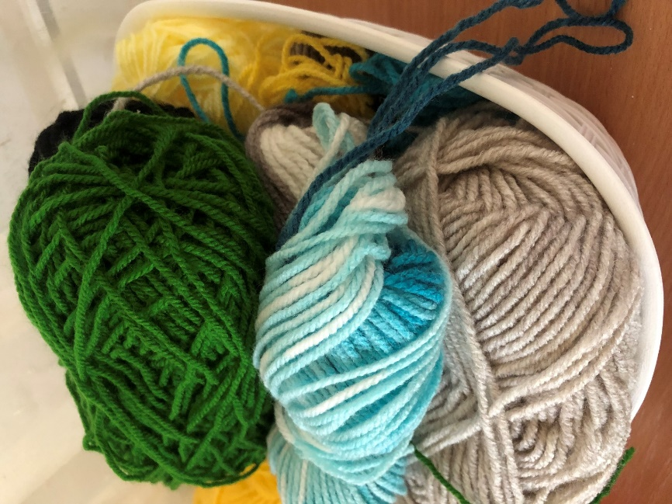
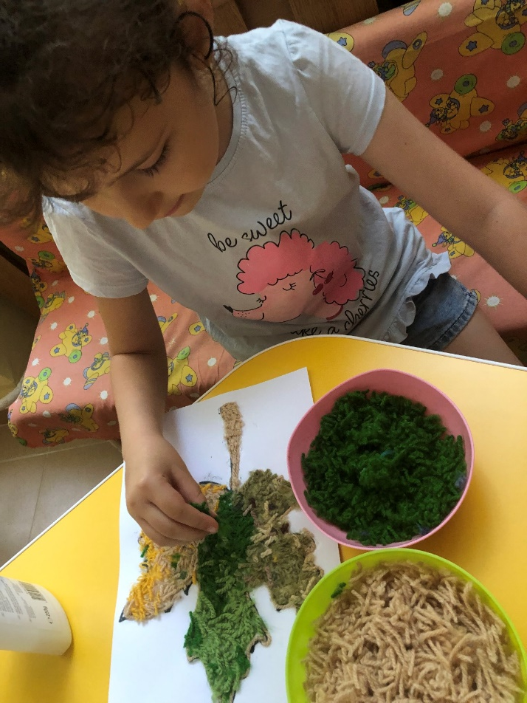
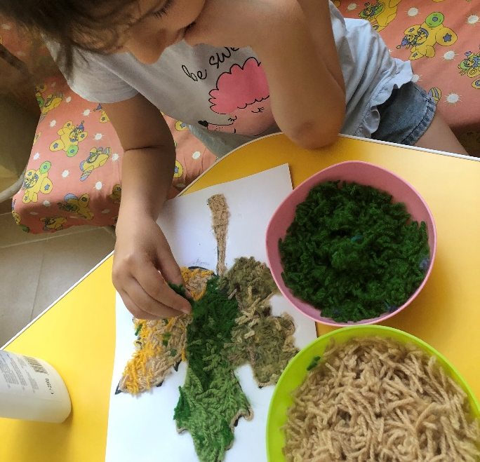

Slide 7
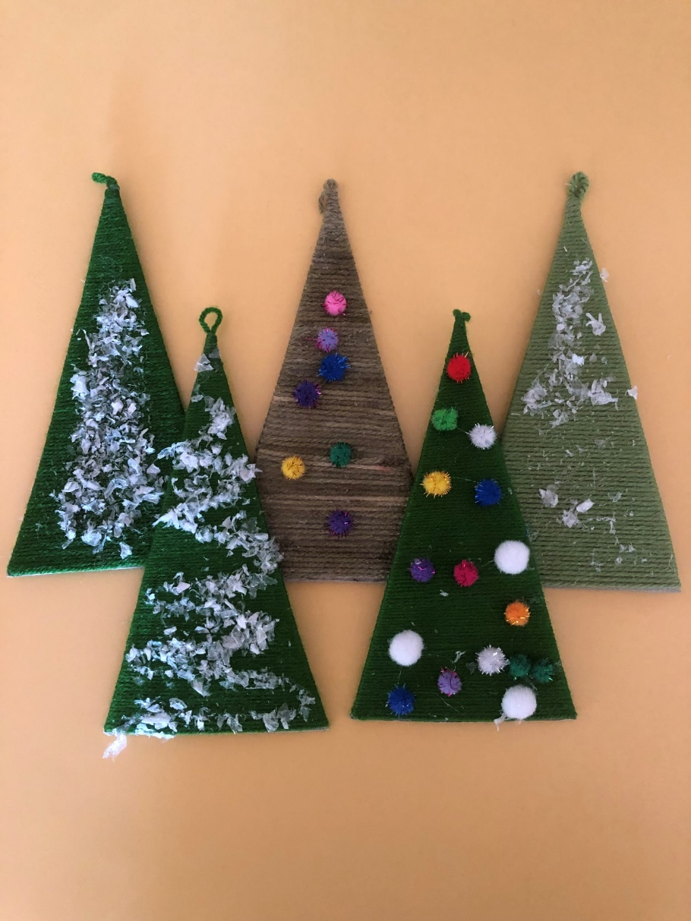
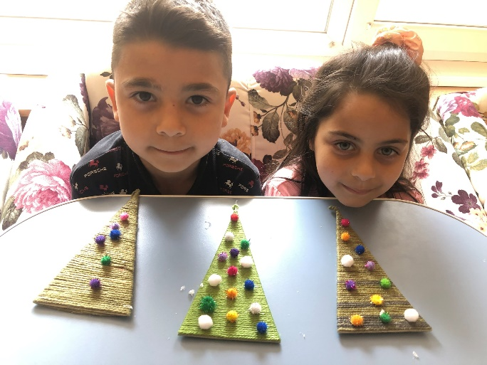
Месец декември | Постигнати резултати:
Тема:„Коледни елхи” | В децата са изградени умения за изработване на основа на елха от дърво или картон. Умеят да оформят короната на елхата чрез облепване и обвиване с цветни конци, използвайки ниткографска техника. Способни са да придадат завършен вид на изделието и декорират свободно чрез използване на допълнителни изобразителни материали. Проявяват творчество и креативност. Показват сръчност и прецизност в действията си.

Slide 8
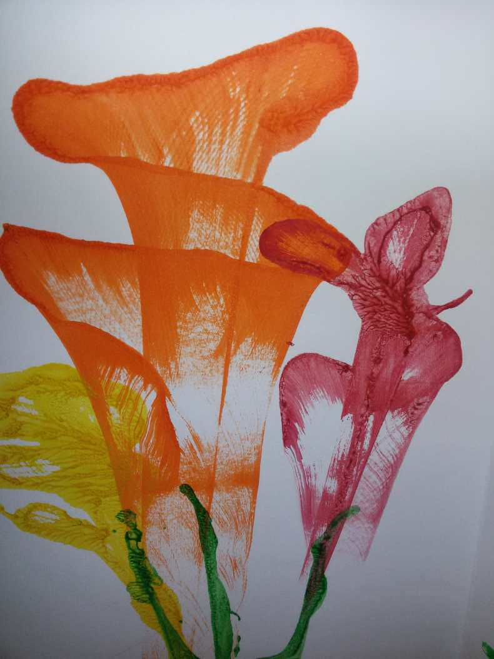
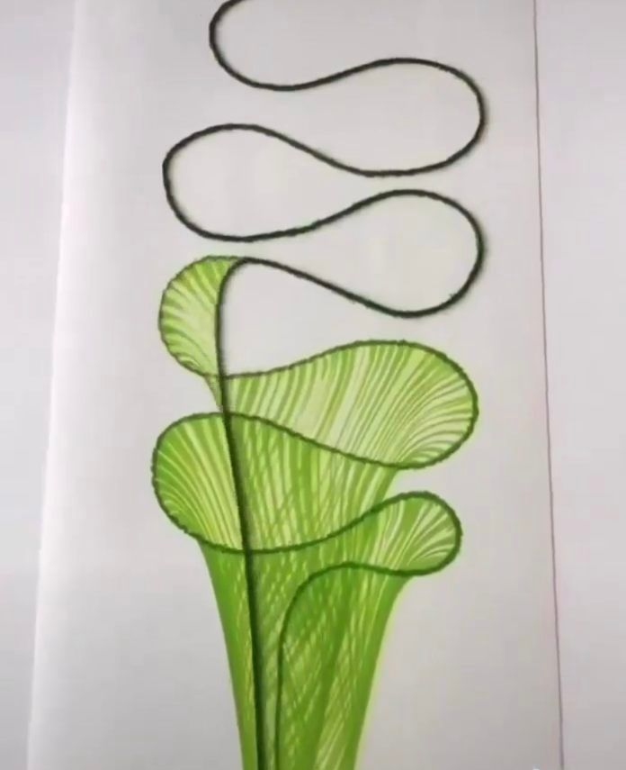
Месец януари | Постигнати резултати:
Тема: “Танцуващи фигури” | Децата умеят да оформят фигура чрез очертаване /лепене/ по контур на нишка. Умеят да изпълняват изобразителното пространство чрез лепене на късове цветни нишки. Развиват концентрация и фините моторни умения. Децата са способни да апликират, използвайки иновативната техника. Показват увереност в действията си. Декорират и визуализират паното с фигури. Разгръщат творческото си въображение. Умеят да придават завършен вид на изделието, използвайки иновативната техника. Показват композиционни умения, сръчност, прецизност и креативност.

Slide 9
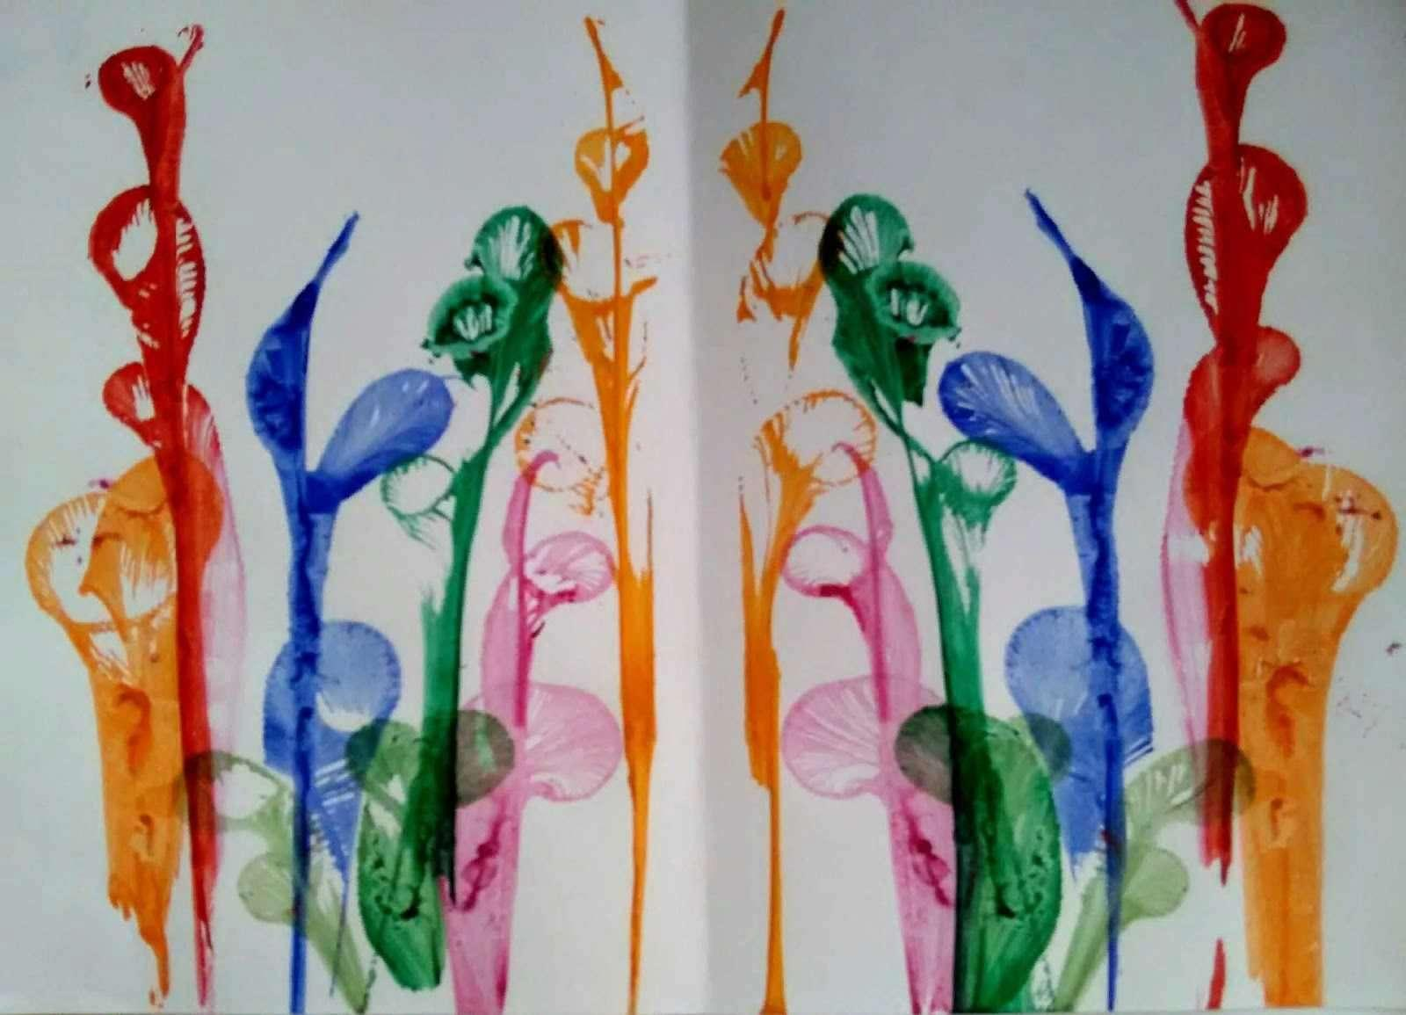
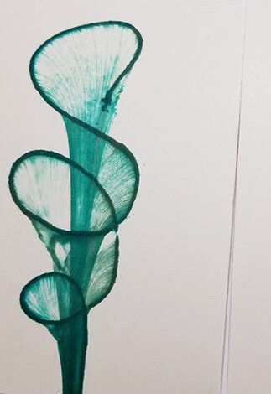
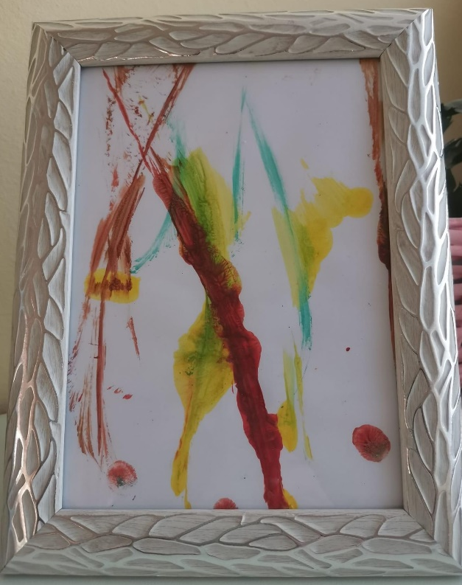

Slide 10
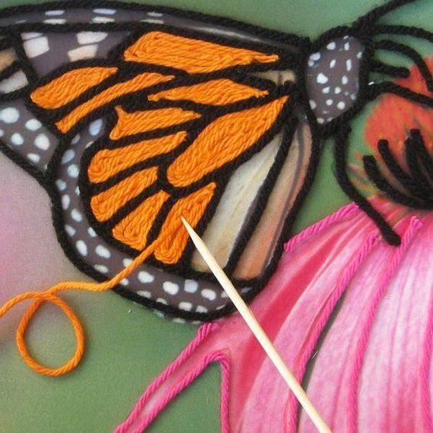
Месец февруари | Постигнати резултати:
Тема: “Пеперудени вълшебства” | Децата развиват способностите си за пространствено ориентиране чрез алтернативни начини при оформяне на пеперудени криле. Умеят да изпълват изобразителното пространство чрез композиране на цветни нишки. Демонстрират композиционни умения, сръчност и прецизност. Децата умеят да декорират свободно чрез използване на помощни изобразителни материали и елементи. Планират последователността на действията си. Умеят да придават завършен вид на изделието, използвайки иновативната техника. Активно се включват в изобразителната дейност. Проявяват творчество и увереност в собствените си възможности.

Slide 11
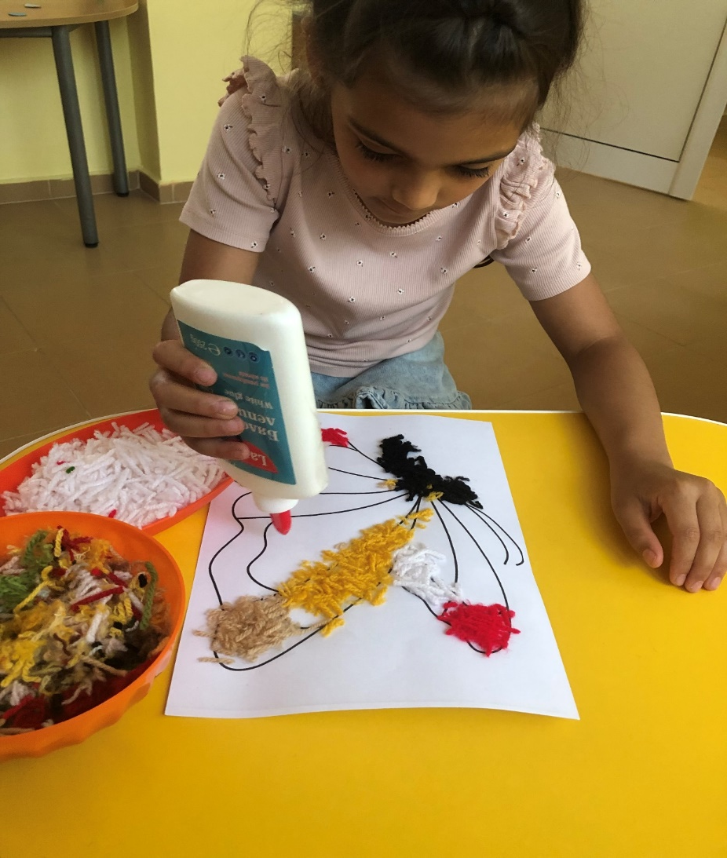
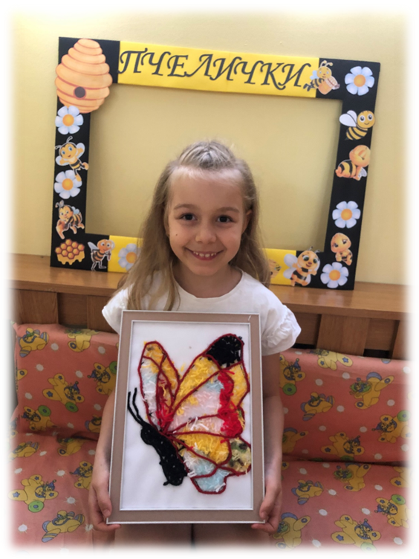

Slide 12
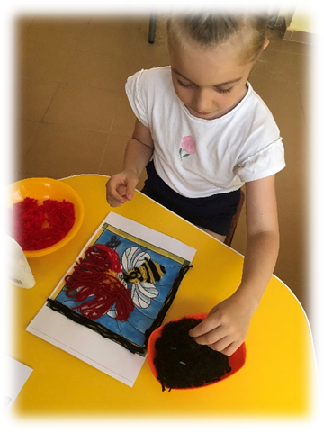
Месец март | Постигнати резултати:
Тема: ,,Пролетна магия’’ | Децата умеят да подготвят и изработват основа от картон, използвайки ниткографска техника, чрез лепене на цветни нишки. Децата изработват триизмерни фигури от конци. Планират последователността на действията си. Изграждат усет за подбор и съчетаване на цветове. Децата показват концентрация, прецизност и сръчност. Декорират свободно и показват композиционни умения за подреждане на изобразителното изкуство. Изразяват емоционално и оценъчно отношение към резултати от собствената си изобразителна дейност и от тази на другите.

Slide 13
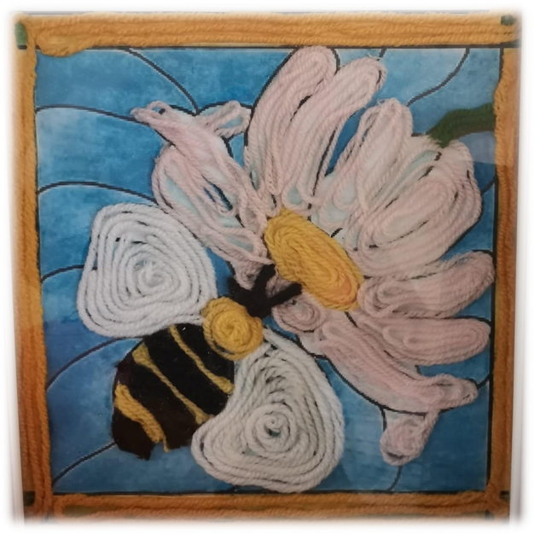
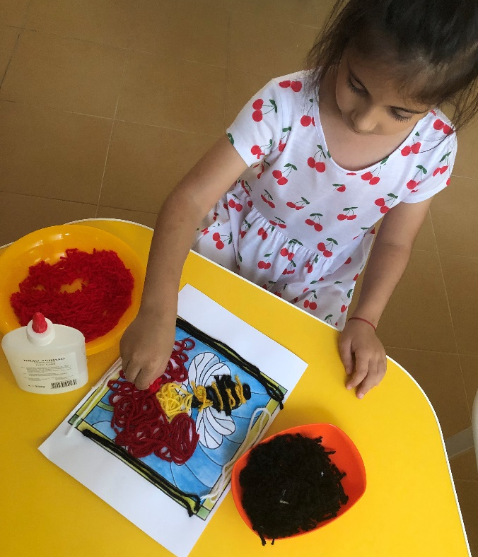
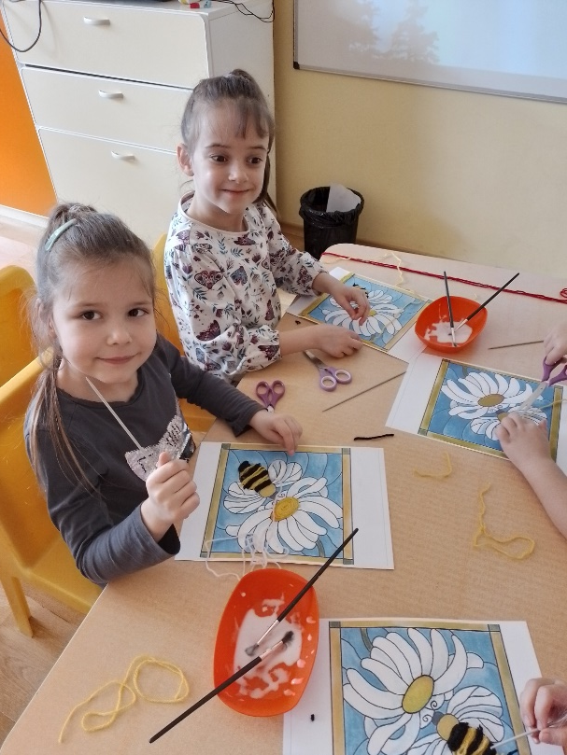
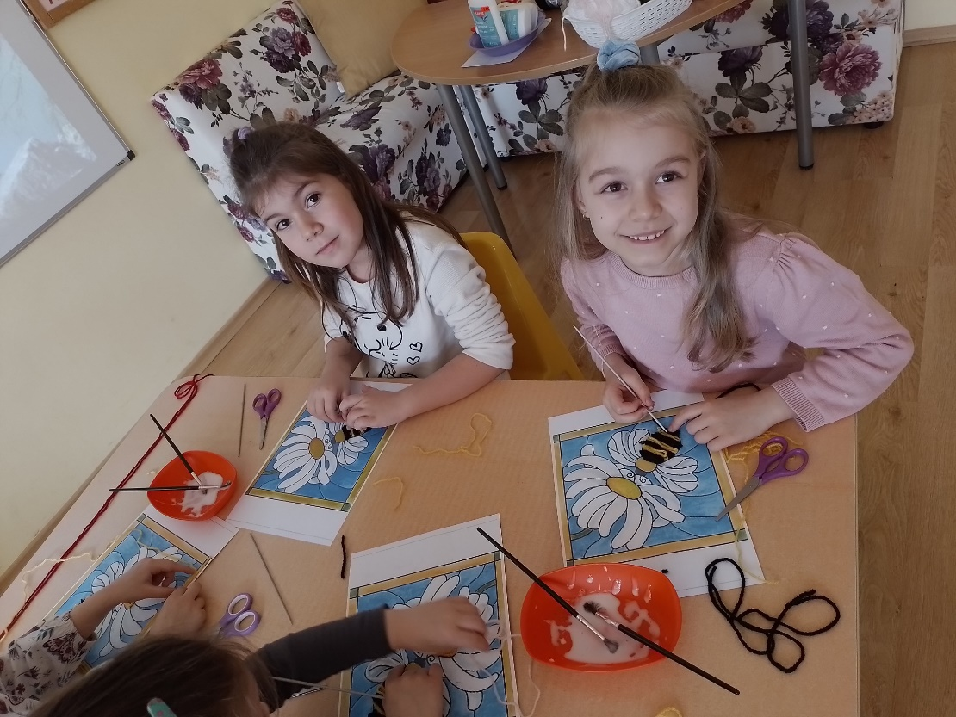
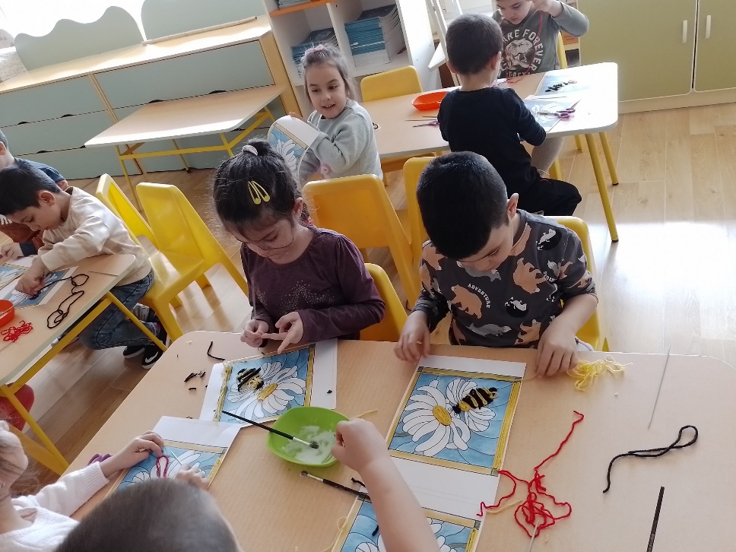

Slide 14
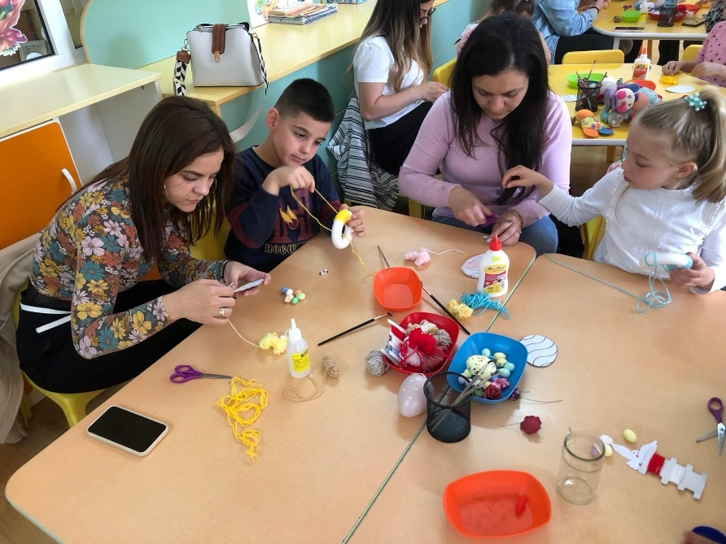
Месец април | Постигнати резултати:
Тема: ,,Великденски яйца’’ /творческа работилница с родители/ | Децата изработват модели на яйца чрез облепяне с цветни конци, използвайки ниткографска техника. С активното участие на родителите децата следваха всеки един етап от създаването на изделията. С тяхна помощ усъвършенстваха умението за увиване на венци и яйца с различни по дебелина и цвят конци. Децата показват увереност в действията си, концентрация, прецизност и сръчност. Декорират свободно чрез използване на помощни материали и елементи. Планират последователността на действията си и съчетават цветове при пресъздаване спецификата на обектите. Децата придават в завършен вид изделието, използвайки иновативната техника. Активно се включват в изобразителната дейност, Проявяват творчество и увереност в собствените си възможности.

Slide 15
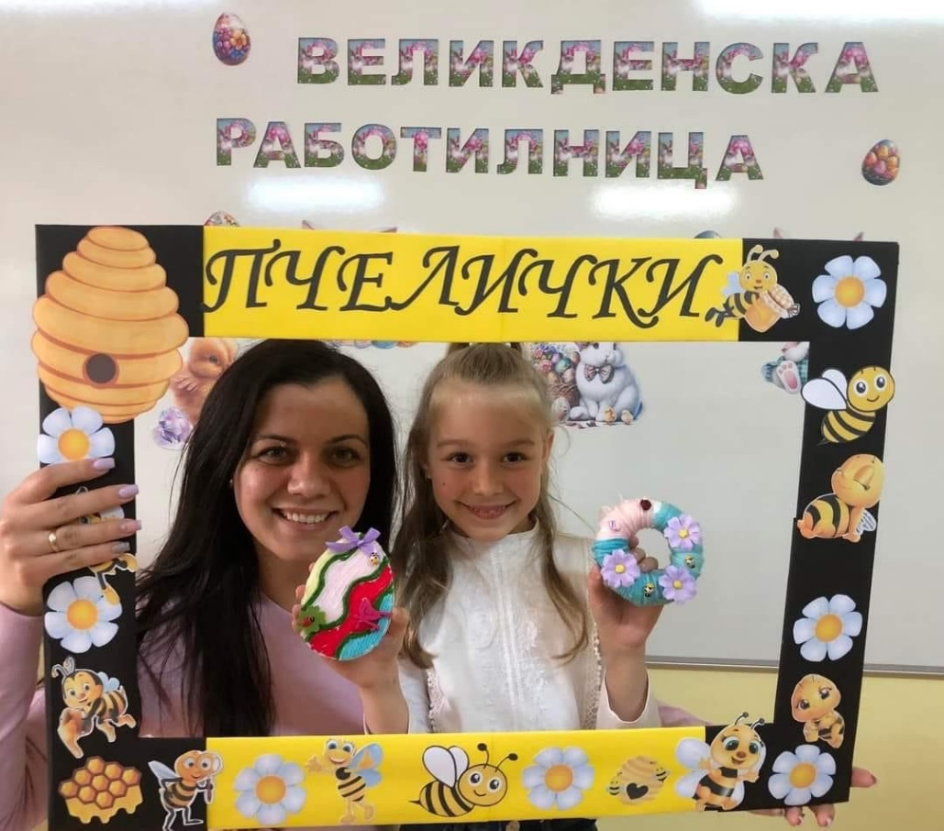
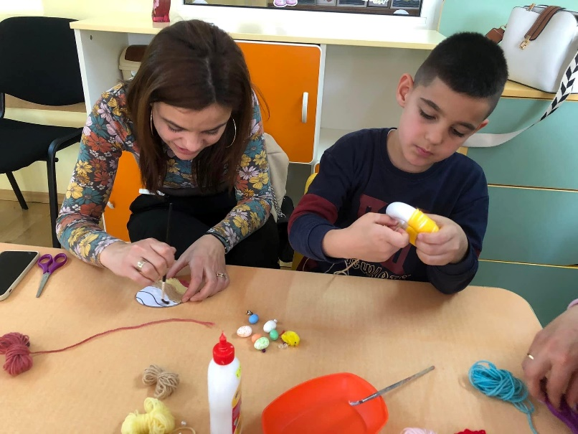
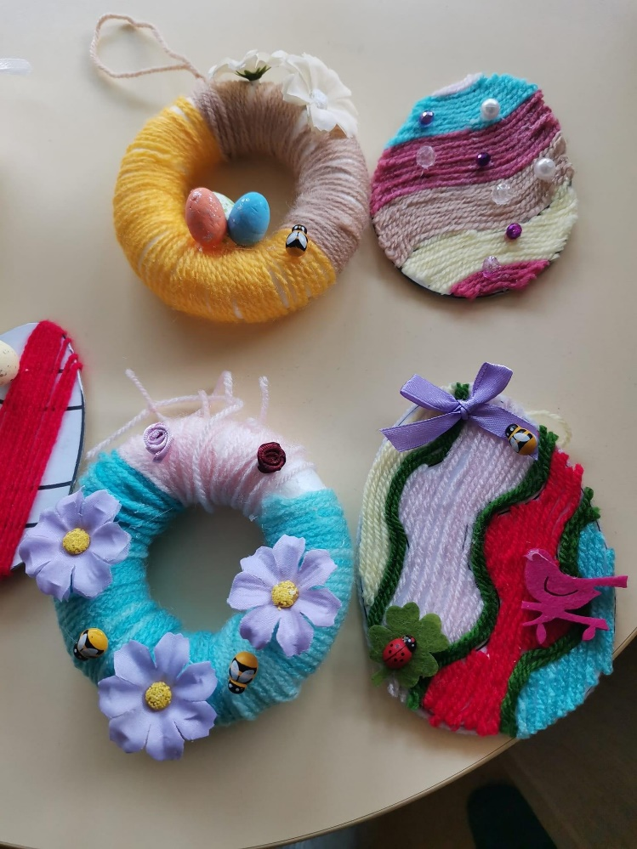
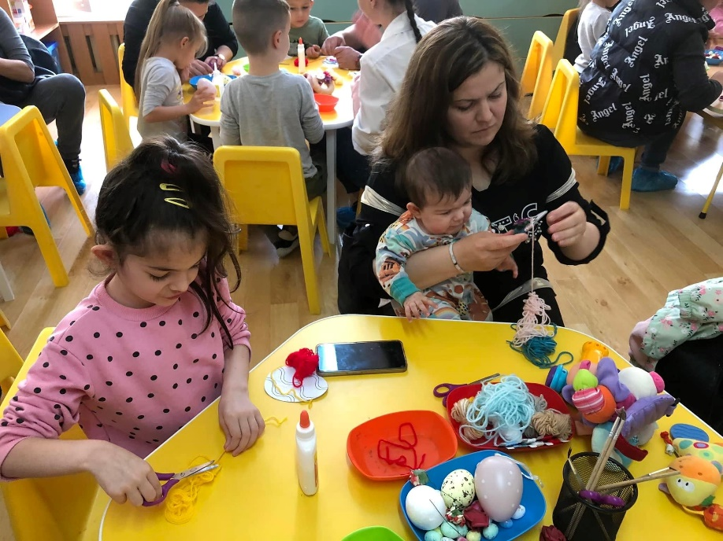

Slide 16
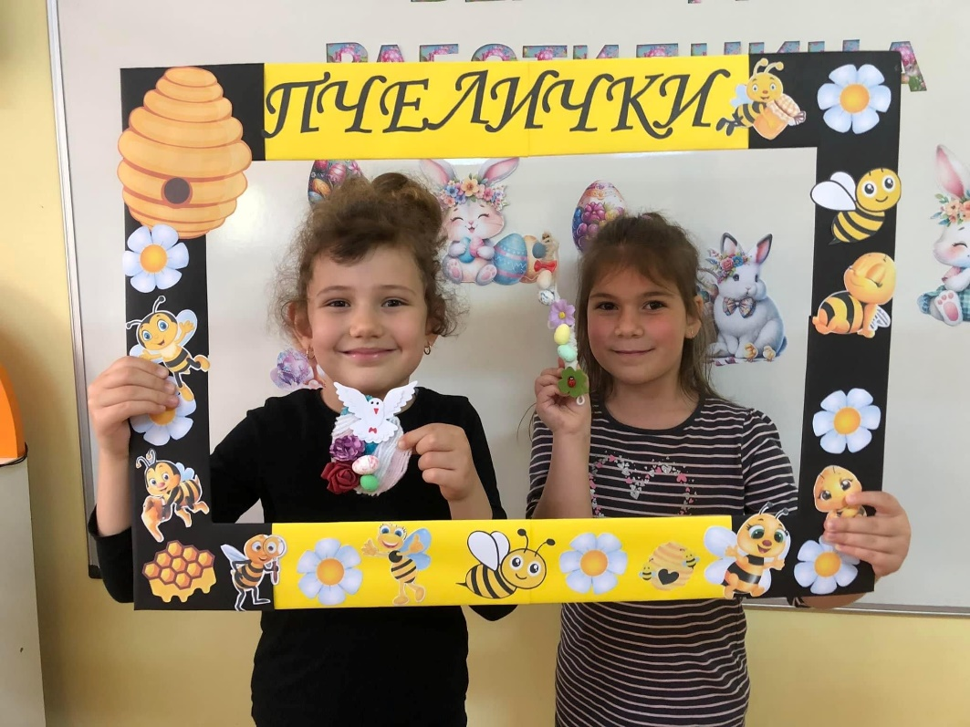
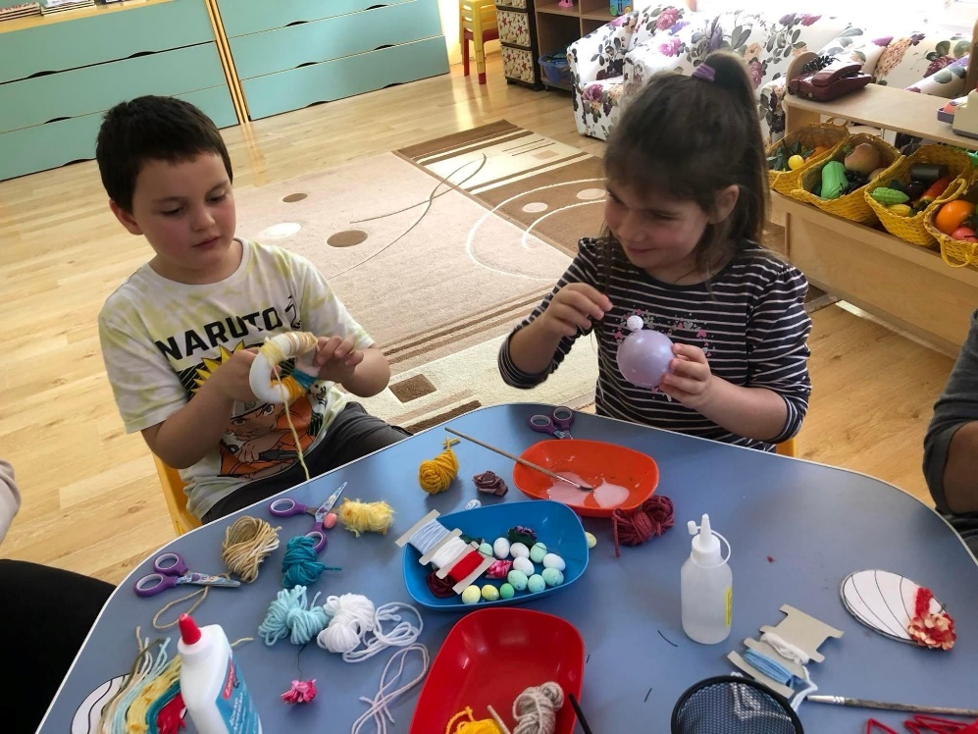
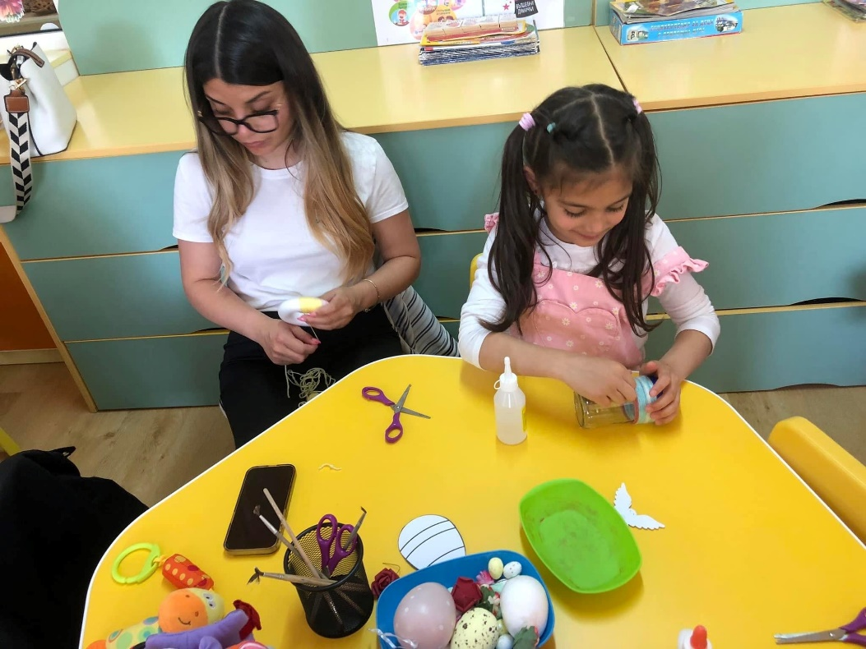
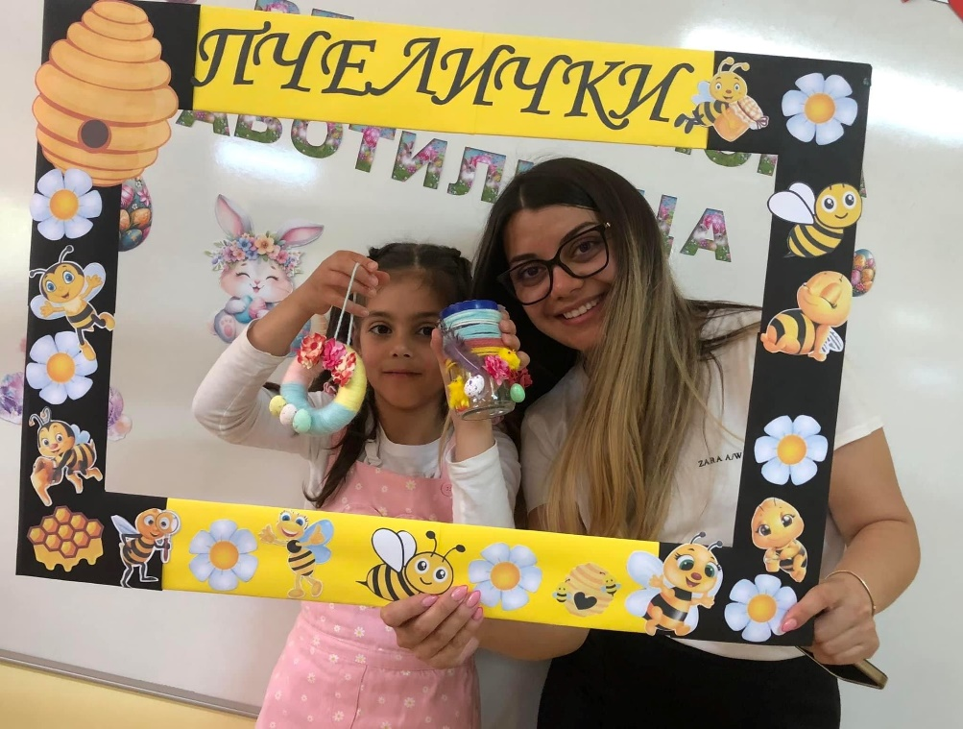

Slide 17
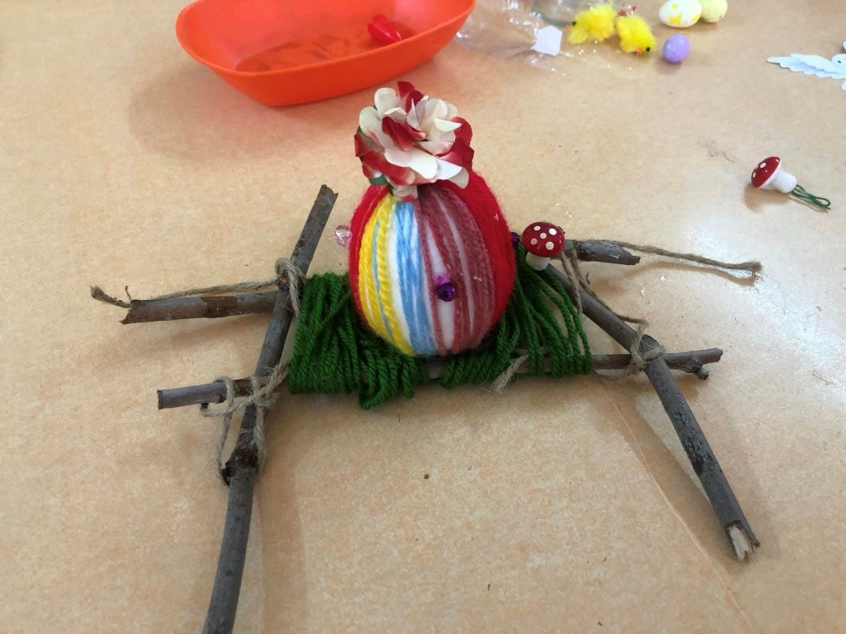
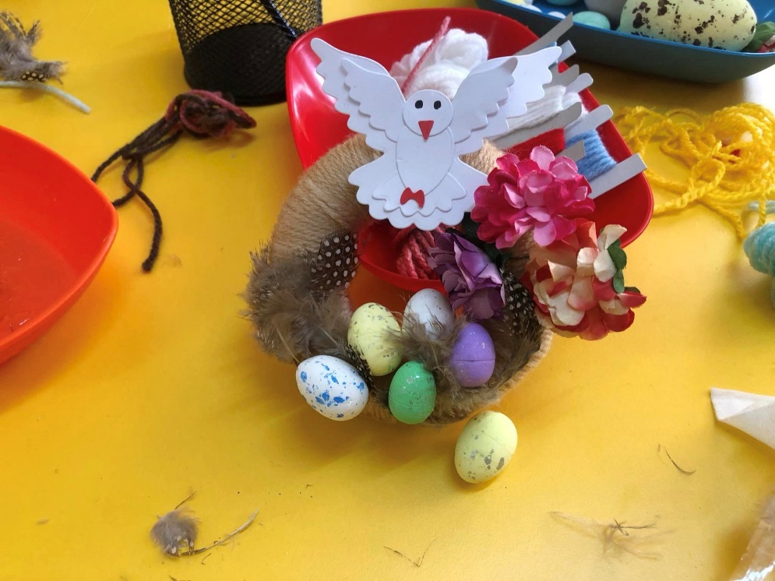
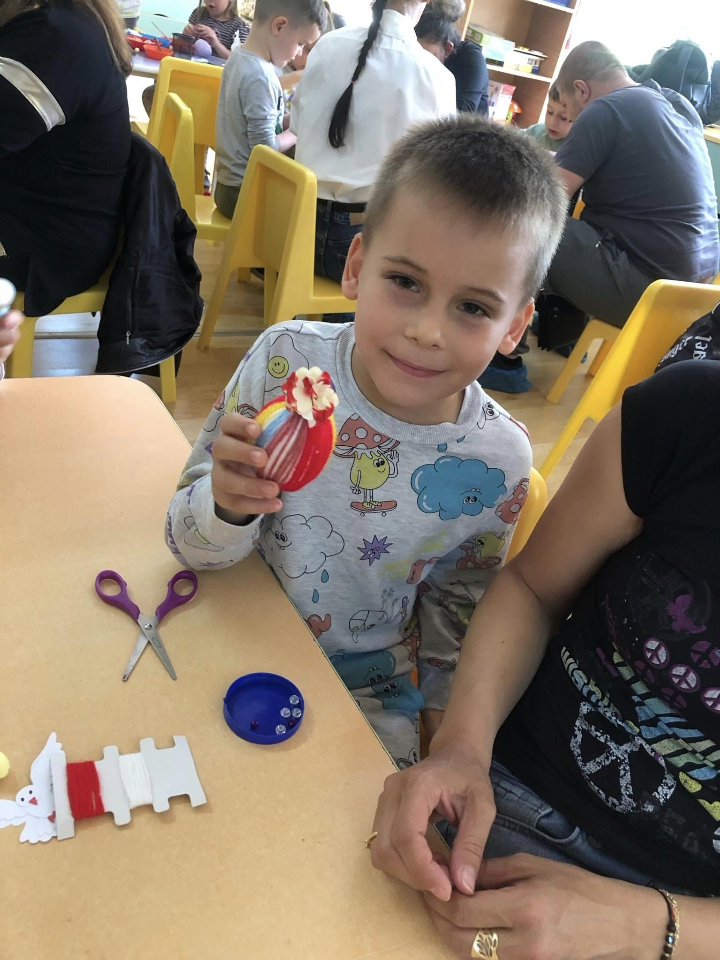
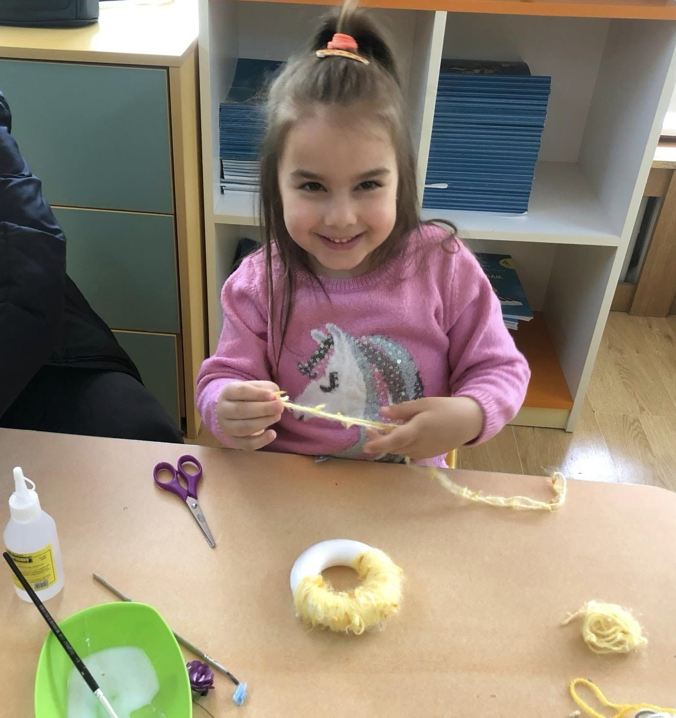
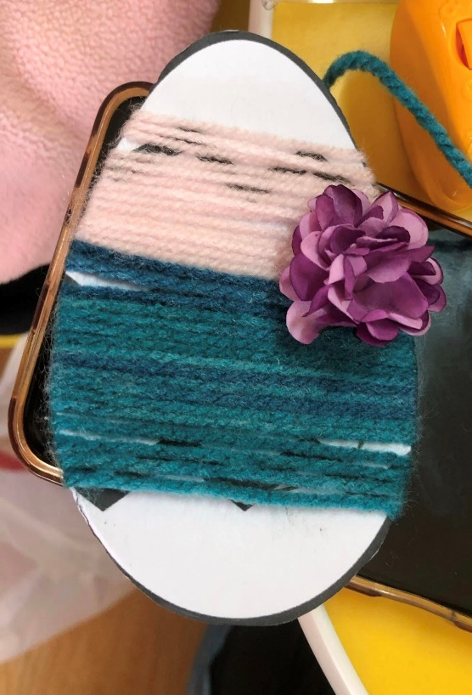

Slide 18
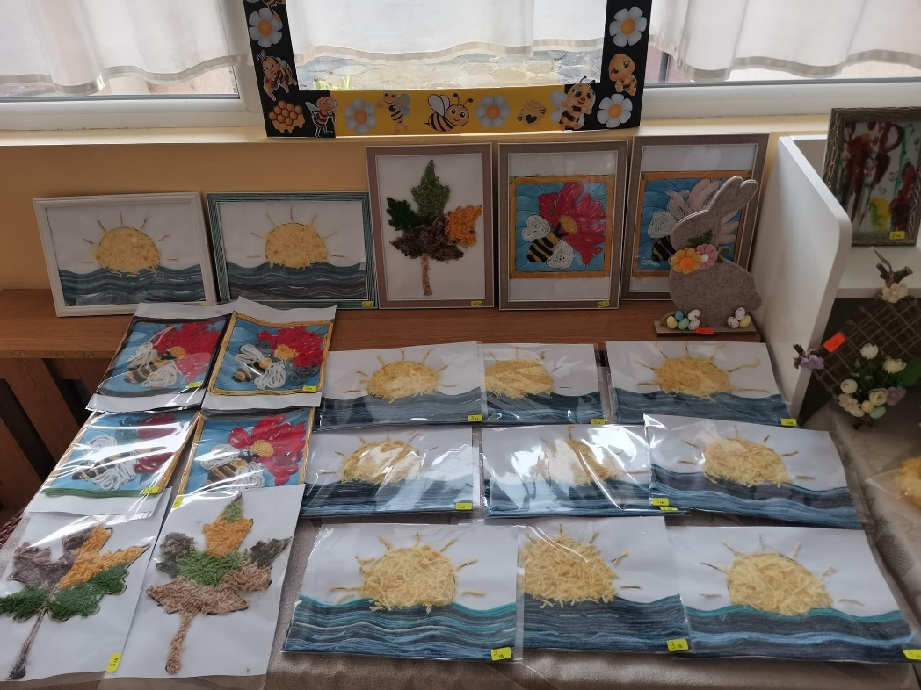
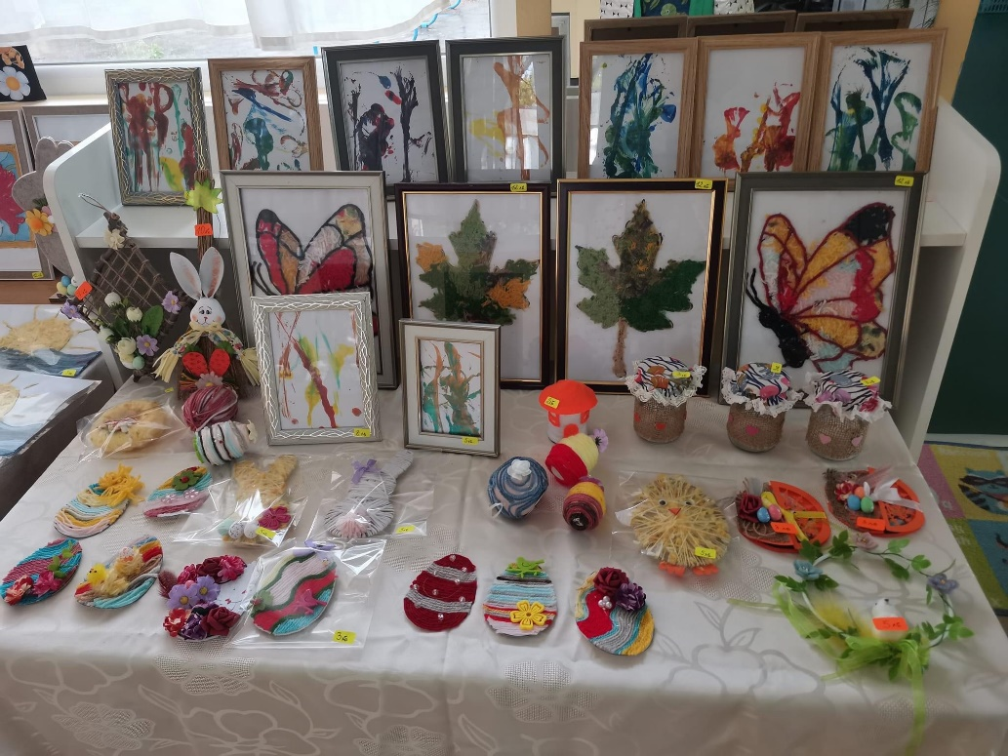
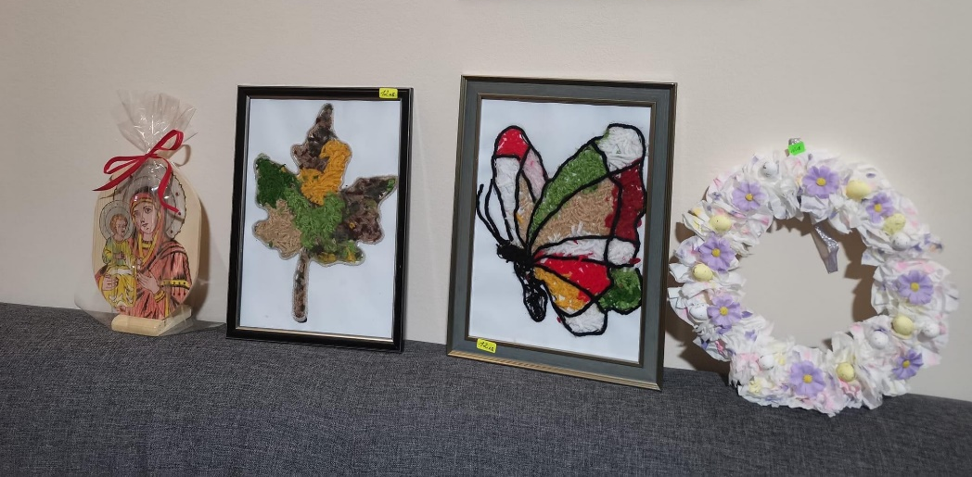
Месец април Празнична изложба-базар | Организиране и участие в изложба-базар, включваща творенията на децата от групата, участващи в проект „Ниткография;

